Slide 1
TripRoad
사용자 맞춤형 국내 여행 패키지 예약 서비스
박창렬(팀장), 변정하(부팀장)
김준하, 안효빈, 이경목, 황영찬

Slide 2
목차
✔ 프로젝트 개요
✔ 구성 및 역할
✔ 개발환경
✔ 수행 절차
✔ ERD
✔ 화면구성
✔ 트러블 슈팅
✔ 자체 평가
TRIPROAD

Slide 3
프로젝트 개요
프로젝트 기획 의도
프로젝트 내용
"여행의 시작부터 마무리까지 함께하는 통합 여행 플랫폼"
국내 패키지 여행 예약 서비스 구현
최근 여행 서비스는 단순 예약 기능을 넘어, 예약 이후 일정 관리와 개인 맞춤형 관리 기능의 중요성이 증가하고 있습니다.
TripRoad는 여행 상품 탐색부터 예약,
결제, 여행 준비 및 후기 관리까지 하나의 서비스에서 제공하는 것을 목표로 개발하였습니다.
✔ 지역 및 테마 기반 여행 상품 조회 ✔ 상품 상세 일정 확인 및 예약/결제 ✔ 여행 후기 및 문의 게시판 제공 ✔ 예약 일정 캘린더 관리 ✔ 여행 준비 체크리스트 제공 ✔ 찜목록 및 회원 정보 관리 ✔ 관리자 상품·예약·문의 관리

Slide 4
프로젝트 구성 및 역할
예약 / 결제
여행 상품 예약 및 예약 상태 관리
카카오페이 연동을 통한 결제 기능 구현
로그인 / 회원가입
회원가입 및
로그인 기능 구현
이메일 인증 및
사용자 정보 관리
상품 리스트
지역 및 테마별 여행 상품 조회
상품 검색 및 상세 페이지 제공
이경목, 박창렬
안효빈
황영찬
문의 · 후기 게시판
문의 등록 및 관리자 답변 기능 구현
여행 후기 작성 및 이미지 등록 기능 제공
메인페이지 · 관리자
메인 화면 및 추천 여행 상품 구성
상품, 일정, 문의
관리 기능 제공
마이페이지
예약 내역, 여행 캘린더, 체크리스트, 찜목록 관리
후기 작성 및 회원 정보 수정 기능 구현
김준하
박창렬
변정하

Slide 5













개발환경
Backend
Database
Frontend
MyBatis
JPA
Oracle DB
Spring Boot
Java
React
TypeScript
Tools
API
📧
STS
VS Code
KakaoPay
Tailwind CSS
SMTP Email
Postman
SQL Developer

Slide 6
프로젝트 수행 절차 및 방법
구분 | 기간 | 활동
기획 | 05.27~05.28 | 주제 선정 및 요구사항 분석
설계 | 05.28~06.01 | DB 설계 및 화면 설계
구현 | 06.02~06.19 | 기능 개발 및 API 연동
테스트 | 06.20~06.23 | 오류 수정 및 기능 검증
발표 준비 | 06.23~06.25 | PPT 제작 및 시연 준비

Slide 7
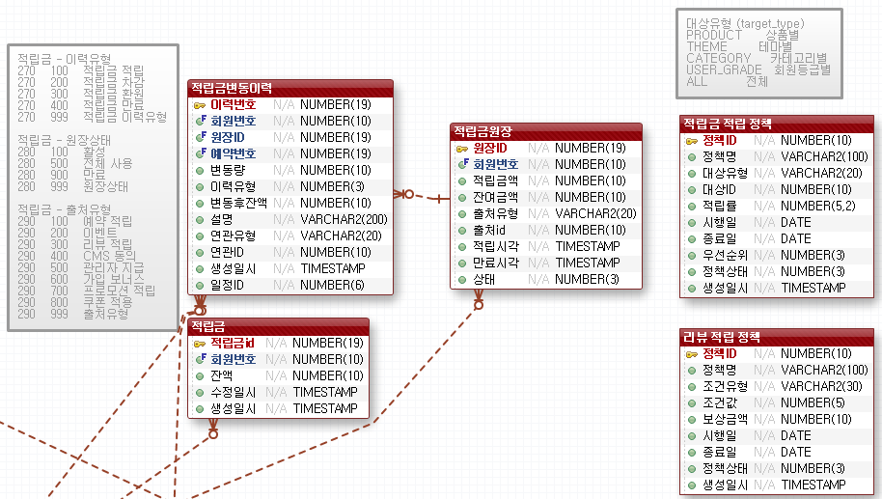
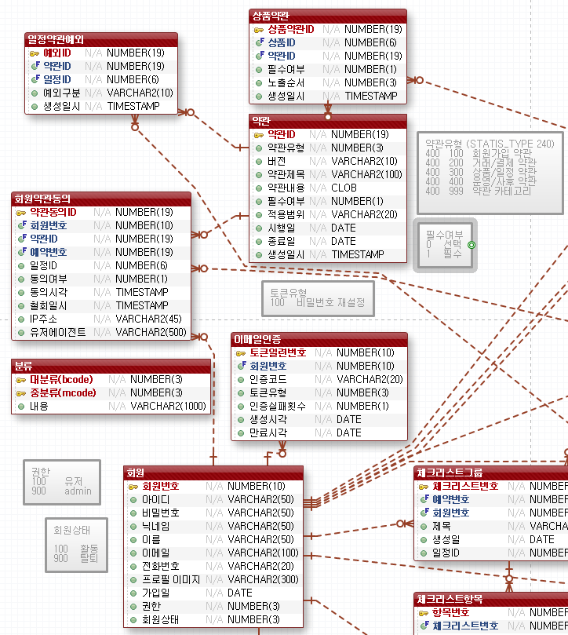
ERD 설계
회원, 예약, 결제, 상품, 후기, 문의를 중심으로 테이블을 구성

Slide 8
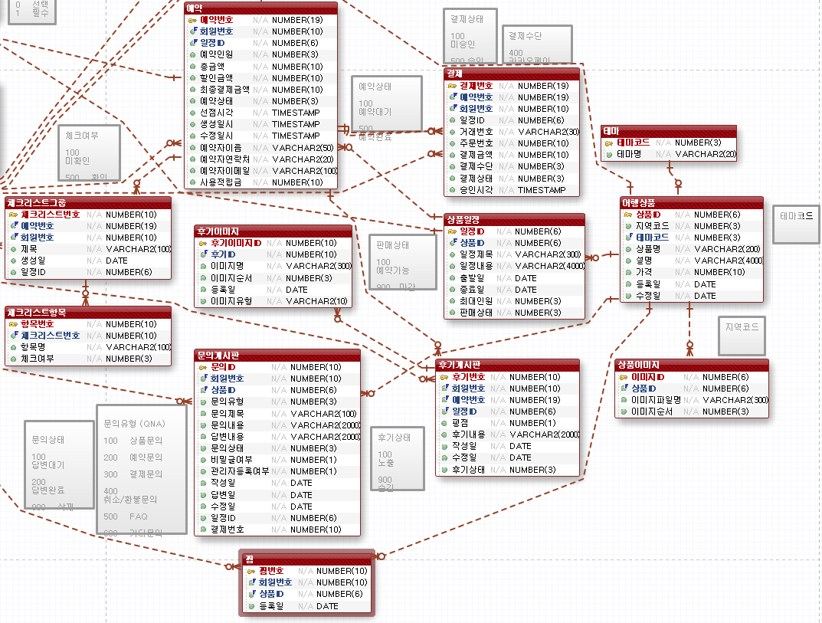
예약 정보를 기준으로 결제, 후기, 체크리스트가 연결되도록 설계

Slide 9
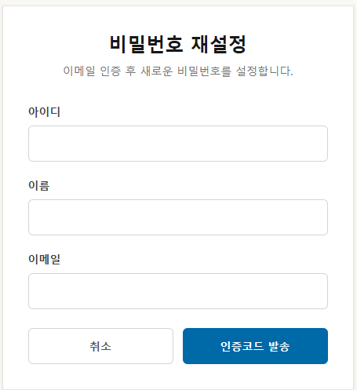
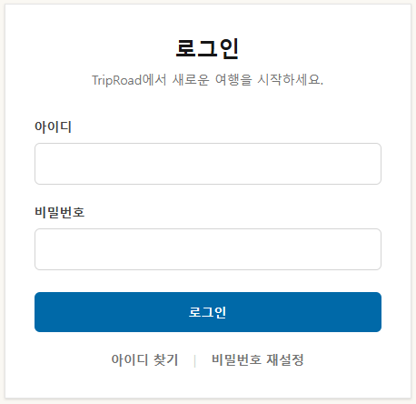
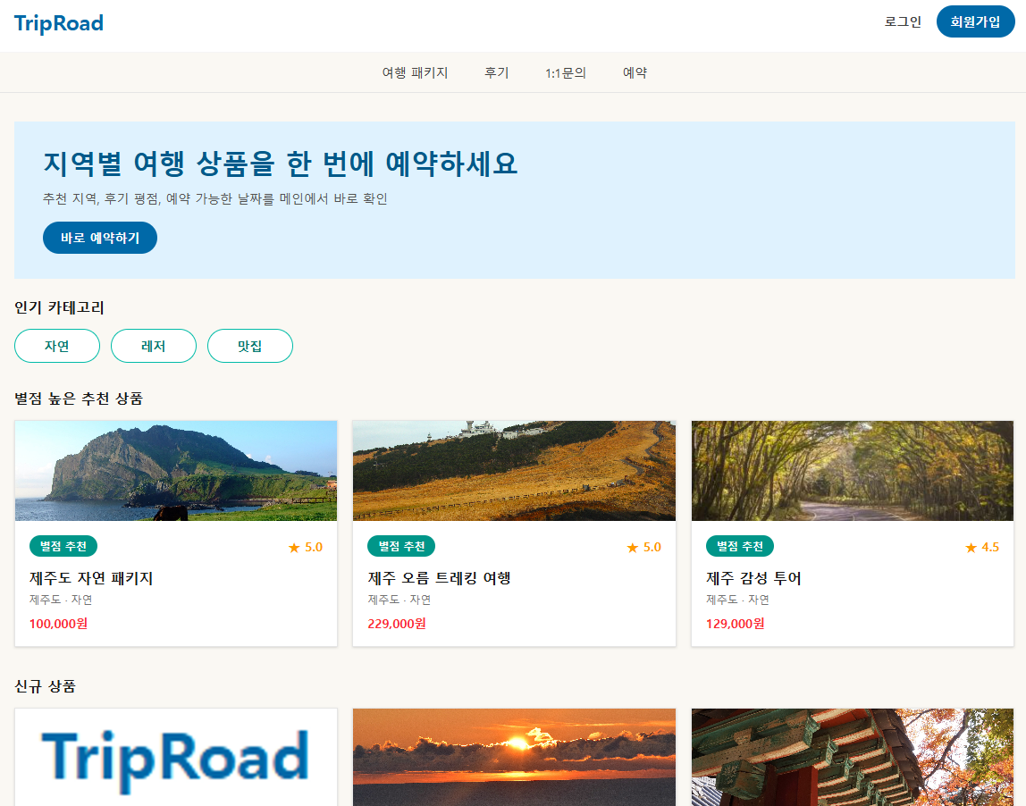
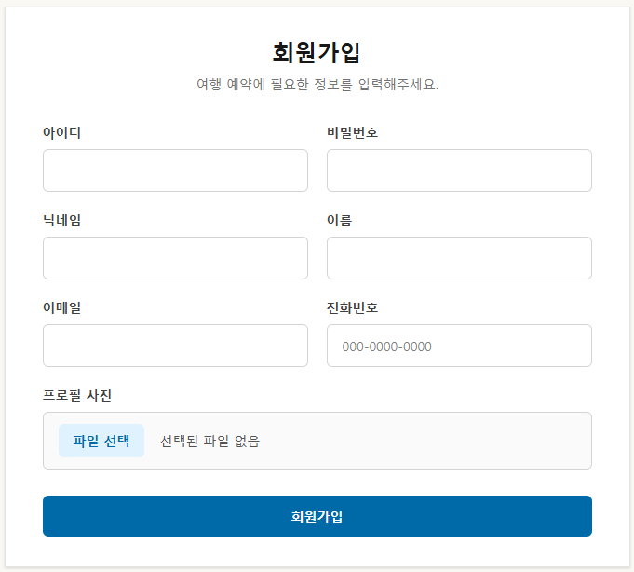
화면설계
로그인이 필요한
기능인 경우 로그인 페이지로 이동
메인 페이지와 로그인
입력한 이메일로
인증코드 발송.
확인 후 비밀번호 재설정

Slide 10
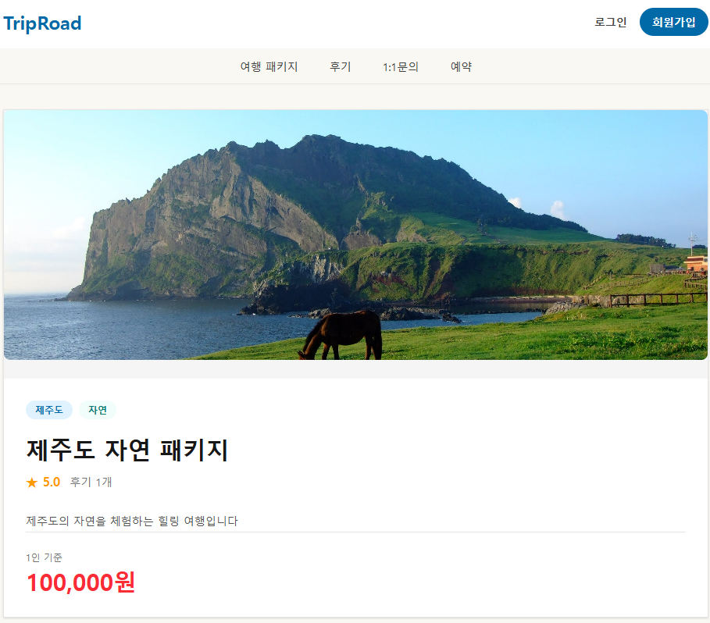
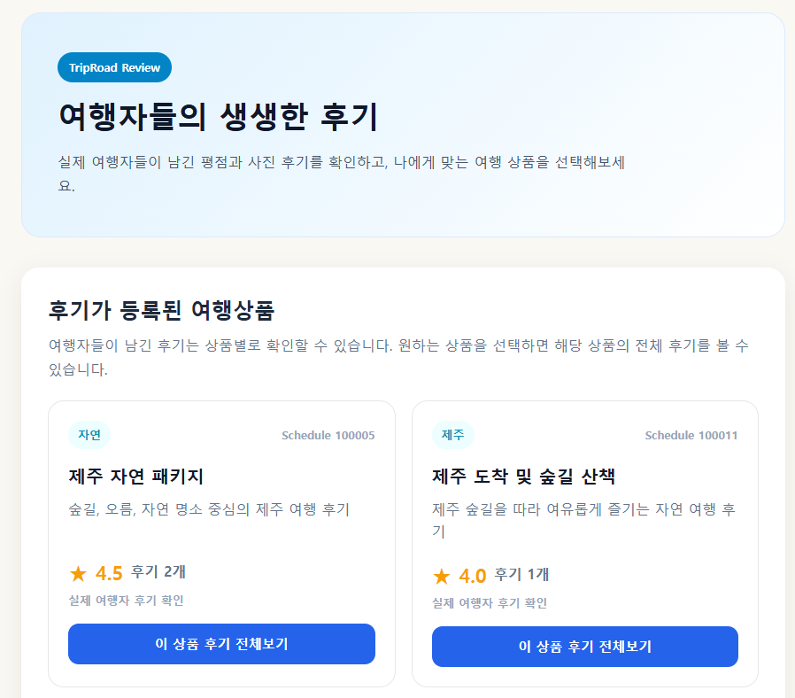
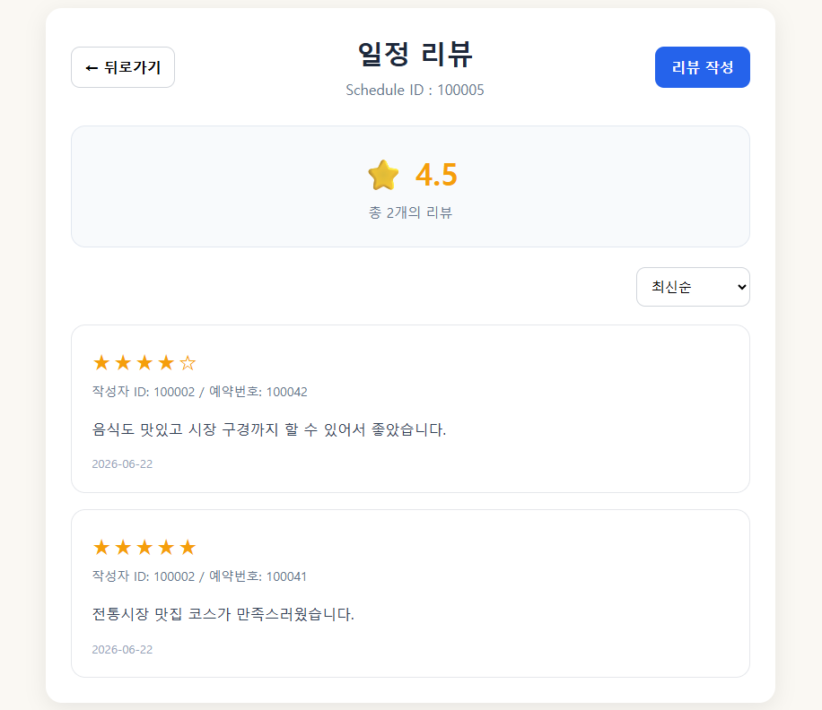
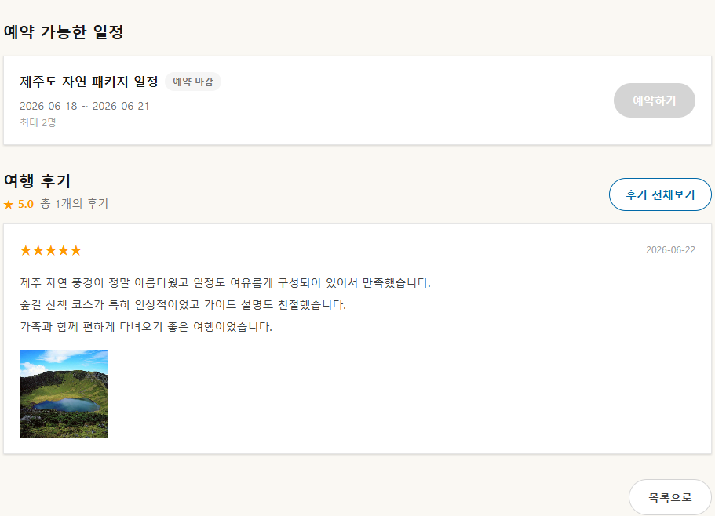
상품 상세 페이지와 후기 페이지

Slide 11
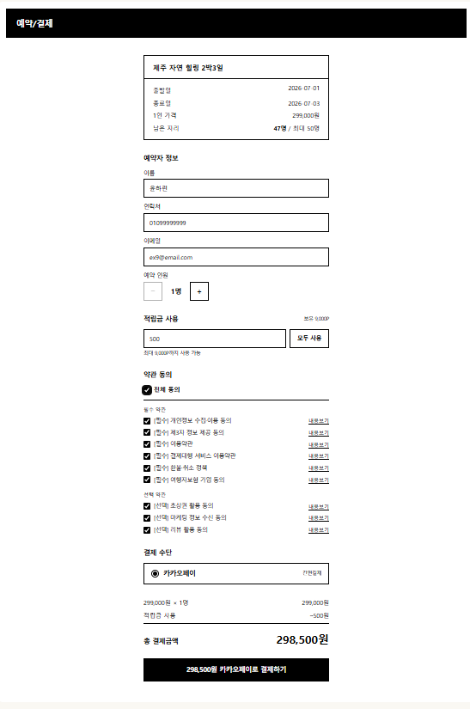
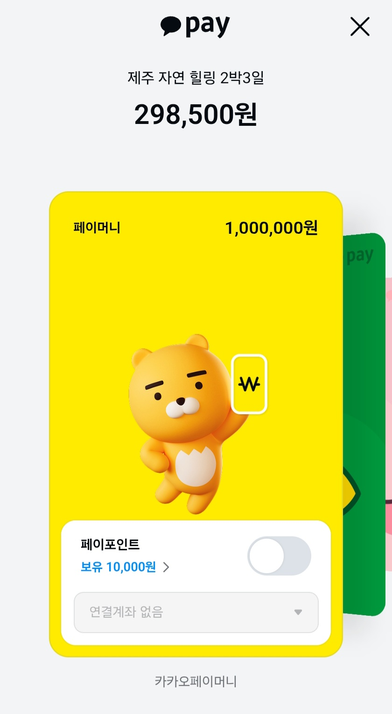
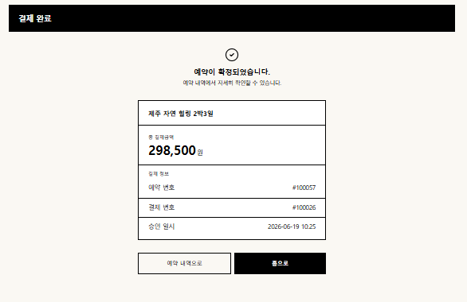
결제

Slide 12
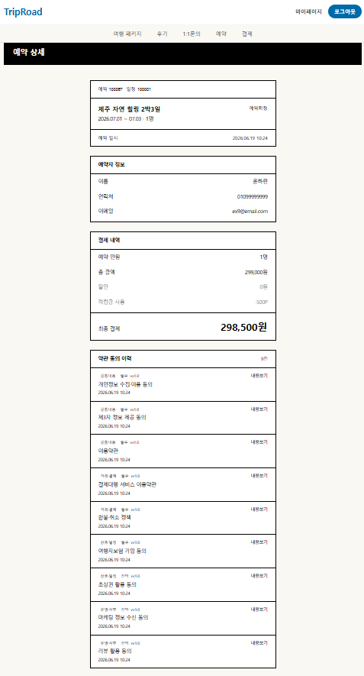
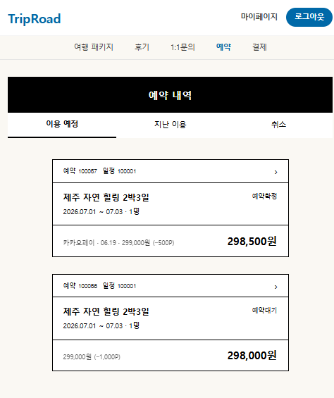
예약 내역

Slide 13
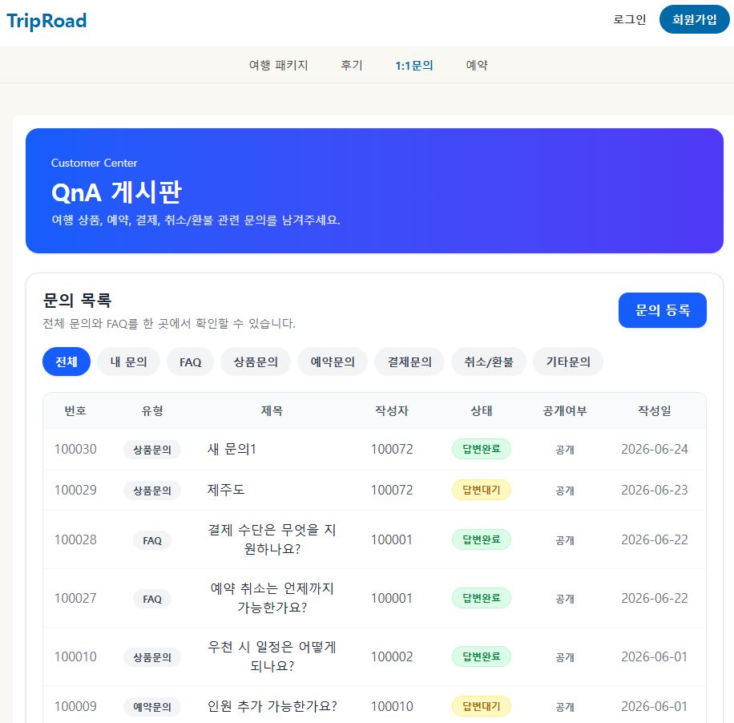
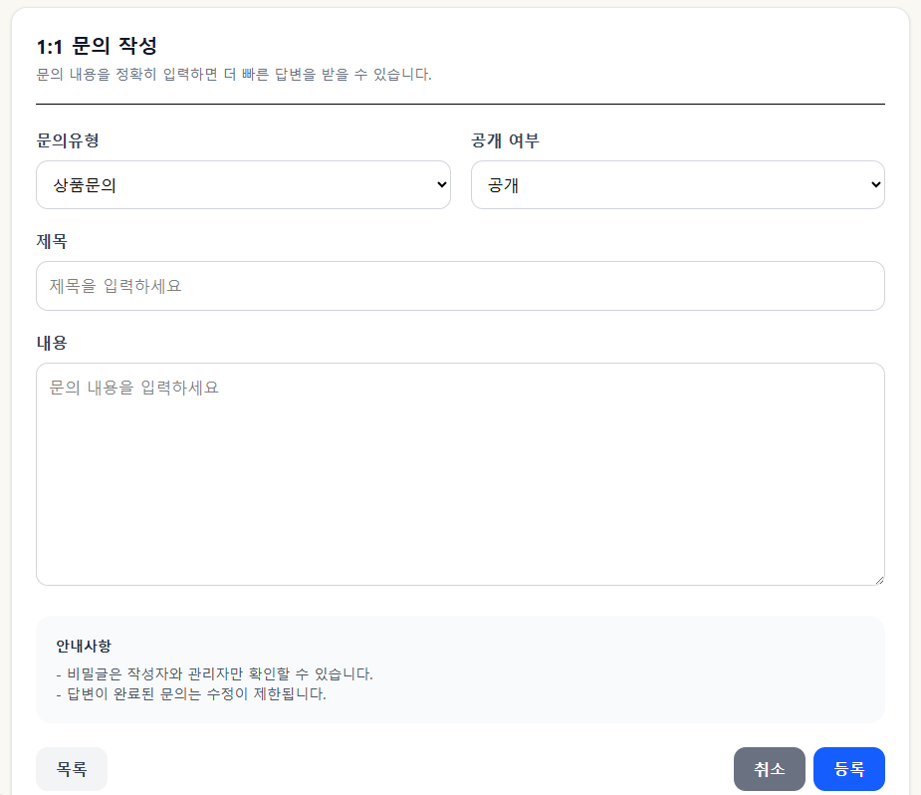
1:1문의

Slide 14
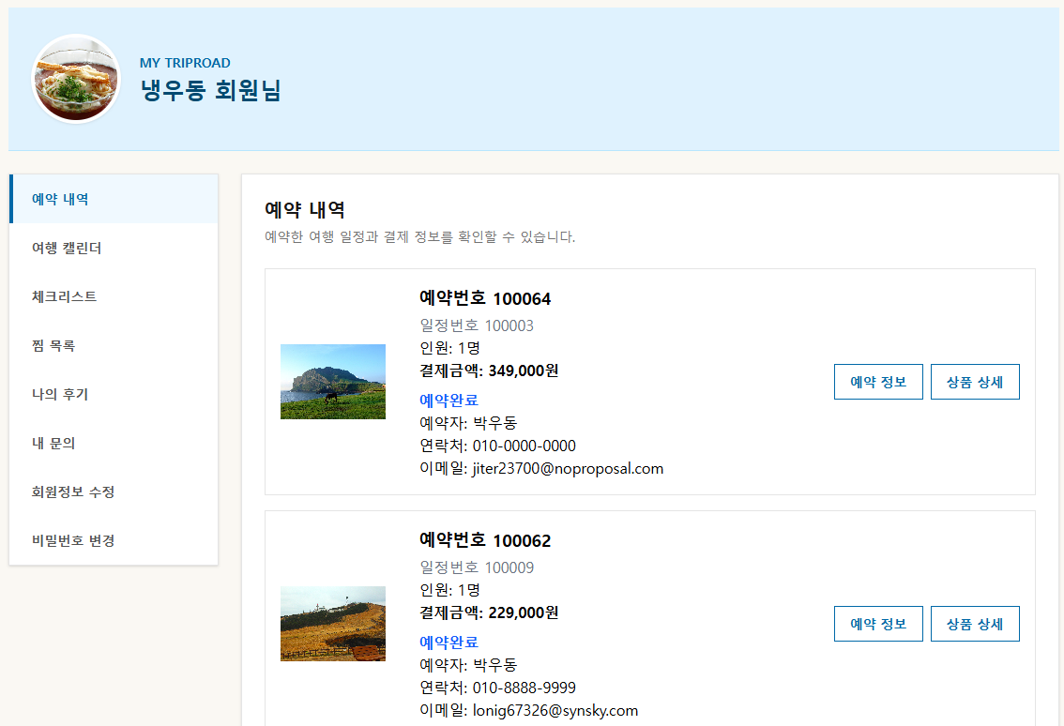
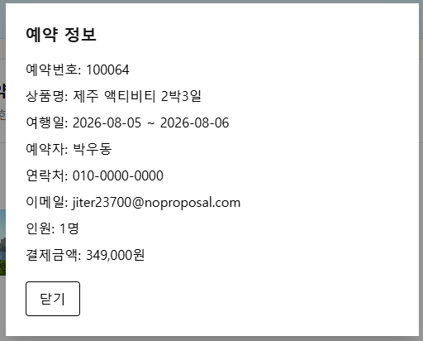
마이페이지 - 예약 및 일정 관리

Slide 15
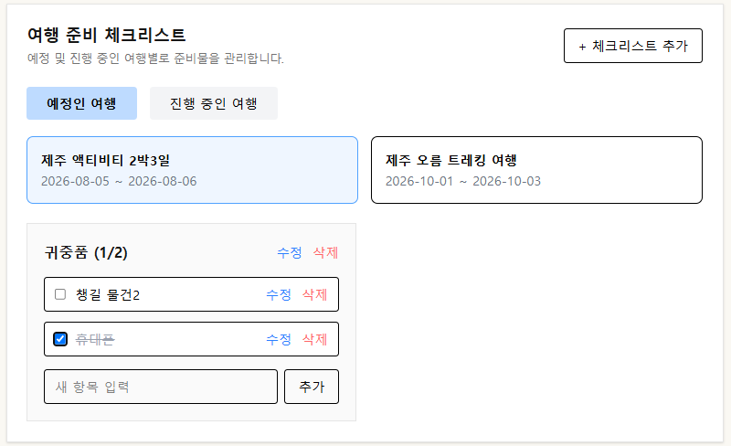
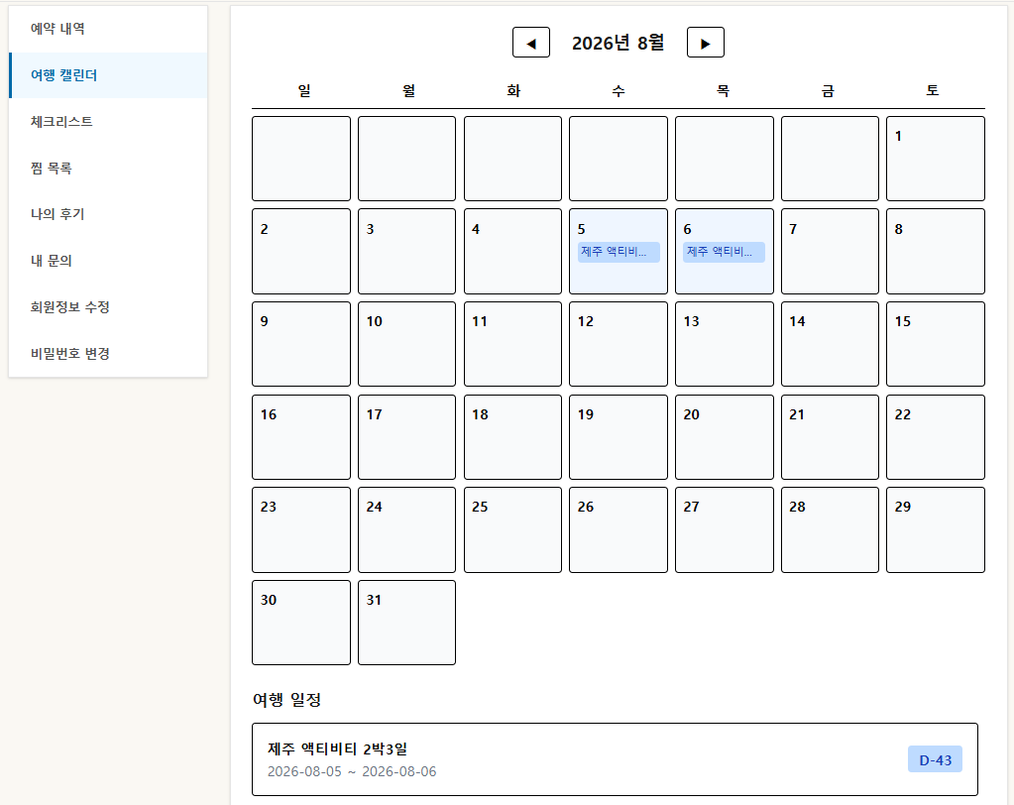
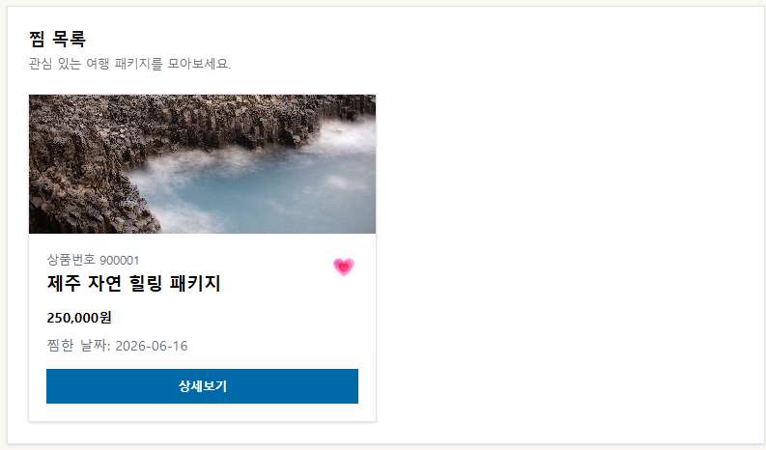
마이페이지 – 캘린더 / 체크리스트 / 찜 목록

Slide 16
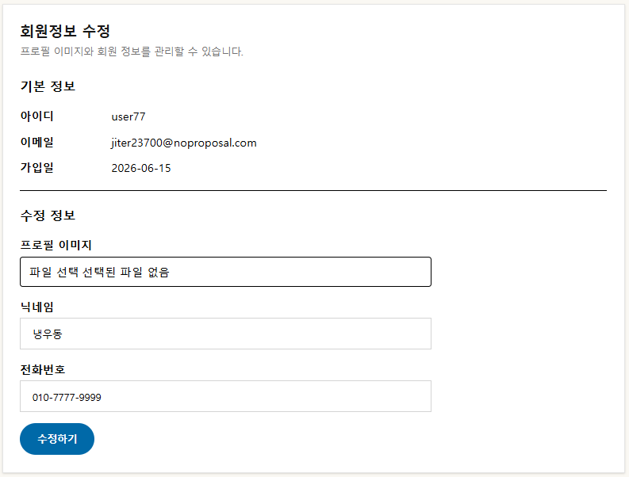
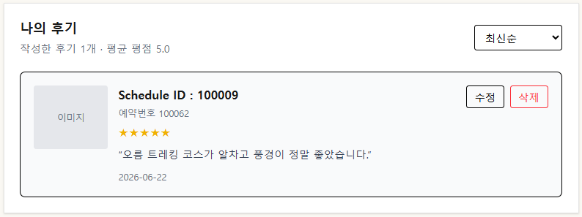
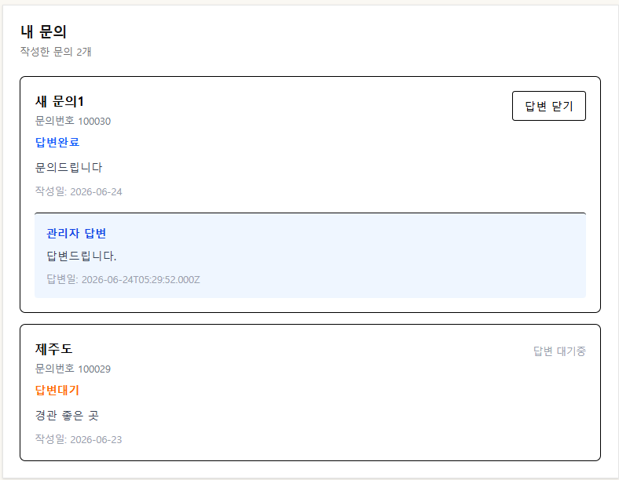
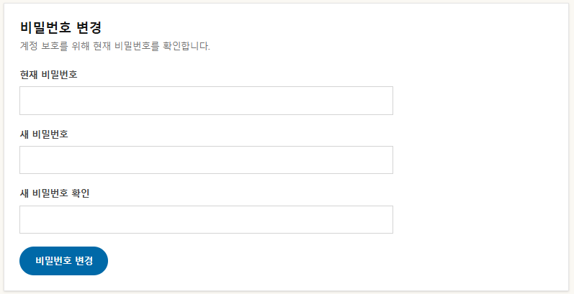
마이페이지 - 후기 / 문의 / 회원정보

Slide 17
트러블 슈팅
문제
해결
예약 상태 코드만으로 여행 완료 여부를 판단하기 어려움
페이지별 API 연동 과정에서 데이터 구조 차이 발생
여행 시작일/종료일 기준으로 여행 상태 판단
DTO 구조와 응답 데이터를 확인하며 프론트 상태 값 수정
개선점
- 찜 등록 기능의 상품 상세 페이지 연동 보완
- 알림 기능 추가
- 관리자 통계 기능 확장

Slide 18
자체평가
김준하
팀원들과 역할을 분담해 React와 Spring을 연동하며 실제 서비스 개발 과정을 경험하고 협업의 중요성을 배울 수 있었습니다.
프로젝트 기간이 짧아 기능 구현에 집중하다 보니 테스트 코드 작성과 성능 개선까지 충분히 진행하지 못한 점이 아쉬웠습니다.
안효빈
많은 것들을 깨닫게 하는 계기였습니다.
기한이 짧아 최초 기획했던 다양한 기능들을 구현할 수 없었던 점이 아쉬웠습니다.
이경목
회원정보 수정과 프로필 이미지 처리까지 구현하면서 기본 CRUD 흐름을 더 익힐 수 있었습니다.
회원 기능의 보안 처리와 예외 상황 대응을 더 깊이 다뤄보지 못한 점이 아쉬웠습니다.
박창렬
팀장으로서 기능 구현뿐만 아니라 일정 조율, 통합, 발표 준비까지 경험할 수 있어 많이 배웠습니다. 또한 JSP뿐만 아니라 React도 경험할 수 있어서 좋았습니다.
초반에 공통 규칙을 더 명확히 정했다면 후반 통합 과정에서 시행착오를 줄일 수 있었을 것 같습니다.
변정하
React와 Spring Boot를 연동하며 프론트엔드와 백엔드가 데이터를 주고받는 과정을 이해할 수 있었고, 실제 서비스를 구현하는 경험을 쌓을 수 있었습니다.
프로젝트 기간이 짧아 일부 기능을 충분히 보완하지 못한 점과 추가 기능을 구현하지 못한 점이 아쉬웠습니다.
황영찬
이렇게 팀으로 프로젝트를 완성해보는 경험이 생겨 부족한점을 찾을 수 있었던 것 같습니다.
팀원과의 더 많은 대화와 의견교환을 하고 싶었지만 프로젝트 한달 기한으로 아쉬움이 있었습니다

Slide 19
감사합니다

